Slide 1
CLB VẬT LÝ TRƯỜNG
THPT NAM TRỰC - NAM ĐỊNH
VẬT LÍ 12
BÀI 10 - 11: SÓNG ÂM
Thầy giáo: Đoàn văn Doanh
Trường THPT Nam Trực – Nam Định
Email: qkkich@gmail.com
Phone: 0981.120681

Slide 2
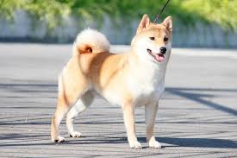
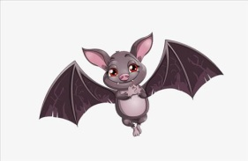
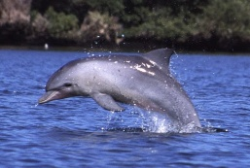
1. Sóng âm
a) Định nghĩa
Sóng âm (âm) là những sóng cơ truyền
được trong các môi trường rắn, lỏng, khí.
b) Âm nghe được, hạ âm, siêu âm

Slide 3
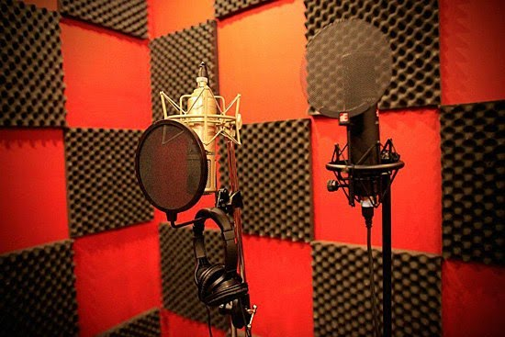
1. Sóng âm
c) Môi trường truyền âm
+ Âm truyền được trong các chất rắn, lỏng, khí và không truyền được trong chân không.
+ Các vật liệu xốp như bông, len,… ngăn cản âm truyền qua nên được gọi là chất cách âm.
d) Tốc độ truyền âm
Tốc độ truyền âm phụ thuộc vào tính đàn hồi, mật độ và nhiệt độ của môi trường.
v_{rắn} > v_{lỏng} > v_{khí}

Slide 4
2. Các đặc trưng vật lý của âm
Tần số âm
Đặc trưng vật lý của âm
Cường độ âm và mức cường độ âm
Đồ thị dao động âm

Slide 5
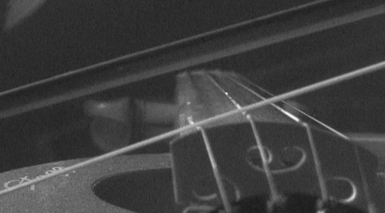
2. Các đặc trưng vật lý của âm
a) Tần số âm: bằng tần số dao động của nguồn âm.
b) Cường độ âm và mức cường độ âm
Cường độ âm I tại một điểm là đại lượng đo bằng lượng năng lượng mà sóng âm truyền qua một đơn vị diện tích đặt vuông góc với phương truyền âm tại điểm đó trong một đơn vị thời gian.
Mức cường độ âm
(I₀ = 10⁻¹² W/m²: cường độ âm chuẩn)

Slide 6
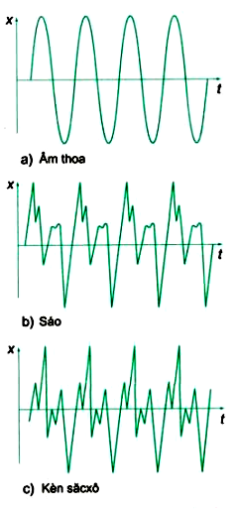
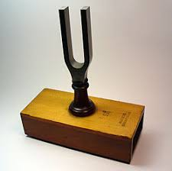
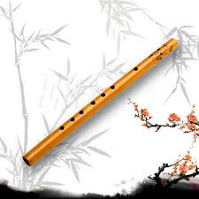
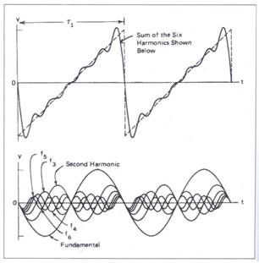
2. Các đặc trưng vật lý của âm
c) Đồ thị dao động âm
+ Một nhạc cụ phát ra một âm có tần số f₀ (gọi là âm cơ bản hay họa âm thứ nhất) thì bao giờ cũng đồng thời phát ra một loạt các âm khác có tần số 2f₀, 3f₀,... gọi là các họa âm.
+ Đồ thị dao động âm là tổng hợp đồ thị dao động của tất cả các họa âm trong một nhạc âm.

Slide 7
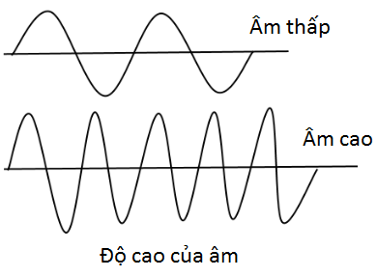
2. Các đặc trưng sinh lý của âm
Độ cao
(gắn liền với tần số âm)
Đặc trưng sinh lý của âm

Slide 8
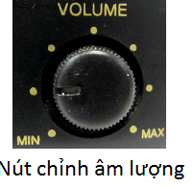
2. Các đặc trưng sinh lý của âm
Đặc trưng sinh lý của âm
Độ to
(gắn liền với mức cường độ âm)

Slide 9
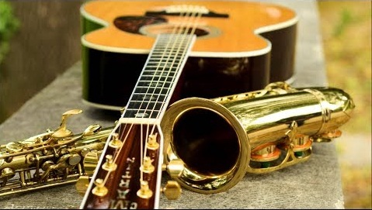
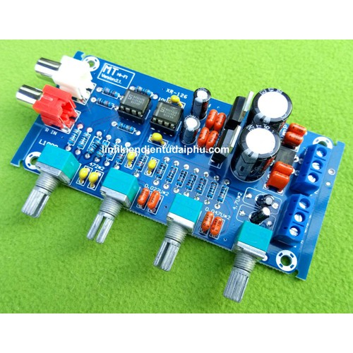
2. Các đặc trưng sinh lý của âm
Âm sắc
(liên hệ với đồ thị dao động âm, giúp phân biệt các nguồn âm)
Đặc trưng sinh lý của âm

Slide 10
2. Các đặc trưng sinh lý của âm
Độ cao
(gắn liền với tần số âm)
Đặc trưng sinh lý của âm
Độ to
(gắn liền với mức cường độ âm)
Âm sắc
(liên hệ với đồ thị dao động âm, giúp phân biệt các nguồn âm)

Slide 11
CỦNG CỐ. DẶN DÒ

